Slide 1





Slide 2
Mesas
Públicas
2025

Slide 3


Indicaciones
Silenciar los micrófonos y apagar cámara de video.
Se solicita a los asistentes, acercarse a firmar la asistencia, al puesto de registro que se encuentra al ingreso del auditorio.
Se informa que la reunión se grabará
Si desea intervenir deberá levantar la mano y el moderador dará la palabra.

Slide 4

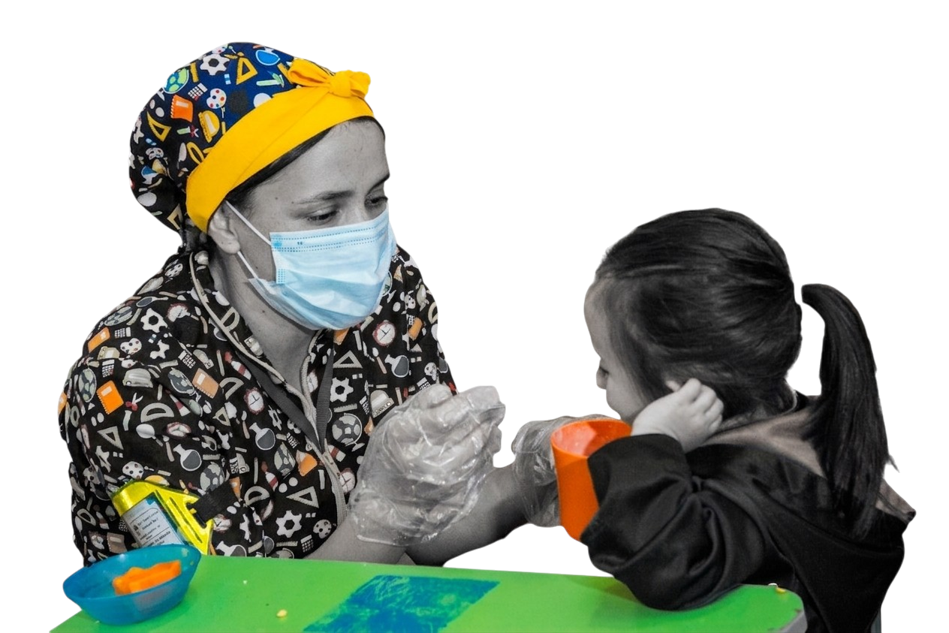


CONTEXTO INSTITUCIONAL
Mesa pública

Slide 5





ICBF
Establecimiento público descentralizado, con personería jurídica, autonomía administrativa
y patrimonio propio.
Creado por la Ley 75 de 1968 y adscrito al Ministerio de Igualdad y Equidad- Decreto No. 1074 de 2023.
33 regionales
218 centros zonales
1.130 municipios con atención del ICBF
3.121.991 usuarios atendidos en 2025*
$10.68 billones (Inversión 2025)

Slide 6
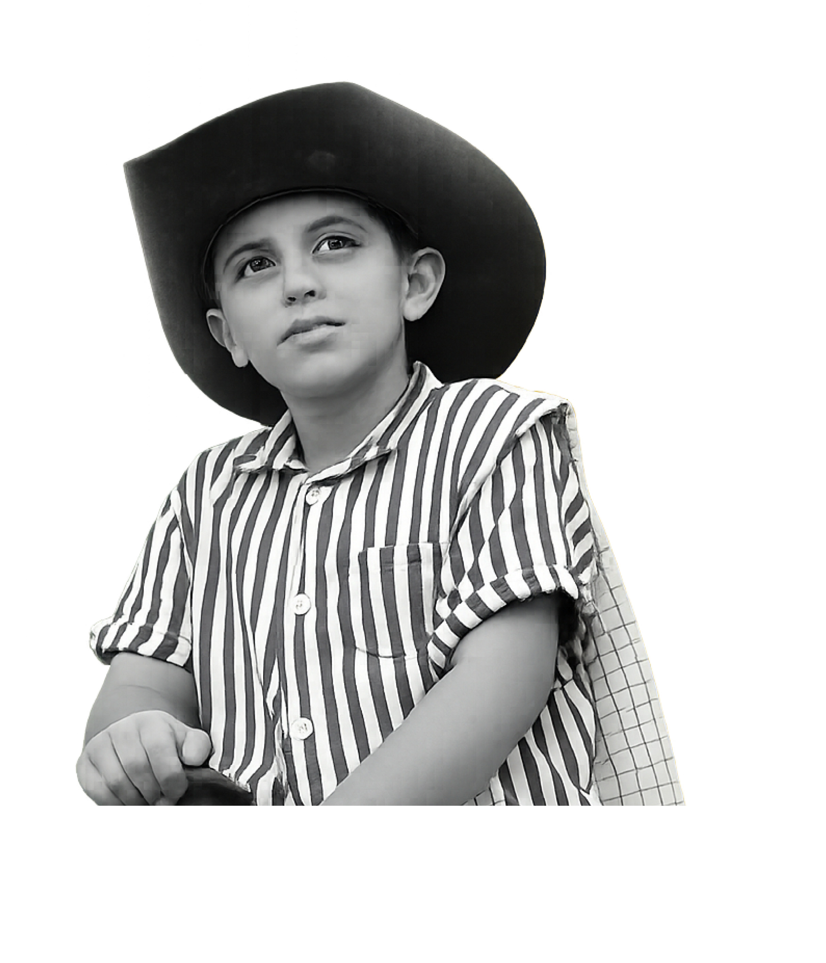
SOMOS HISTORIAS
Mesa pública

Slide 7
Historias que inspiran…
NNA en proceso de Restablecimiento de Derechos.
Beneficiaria del programa de EIH o FamiBienvenir
Breves relatos o testimonios de familias, cuidadores o agentes educativos.
Incluir fotografías
Señalar los impactos en la vida de los niños y niñas.
Buenas practicas del centro zonal

Slide 8
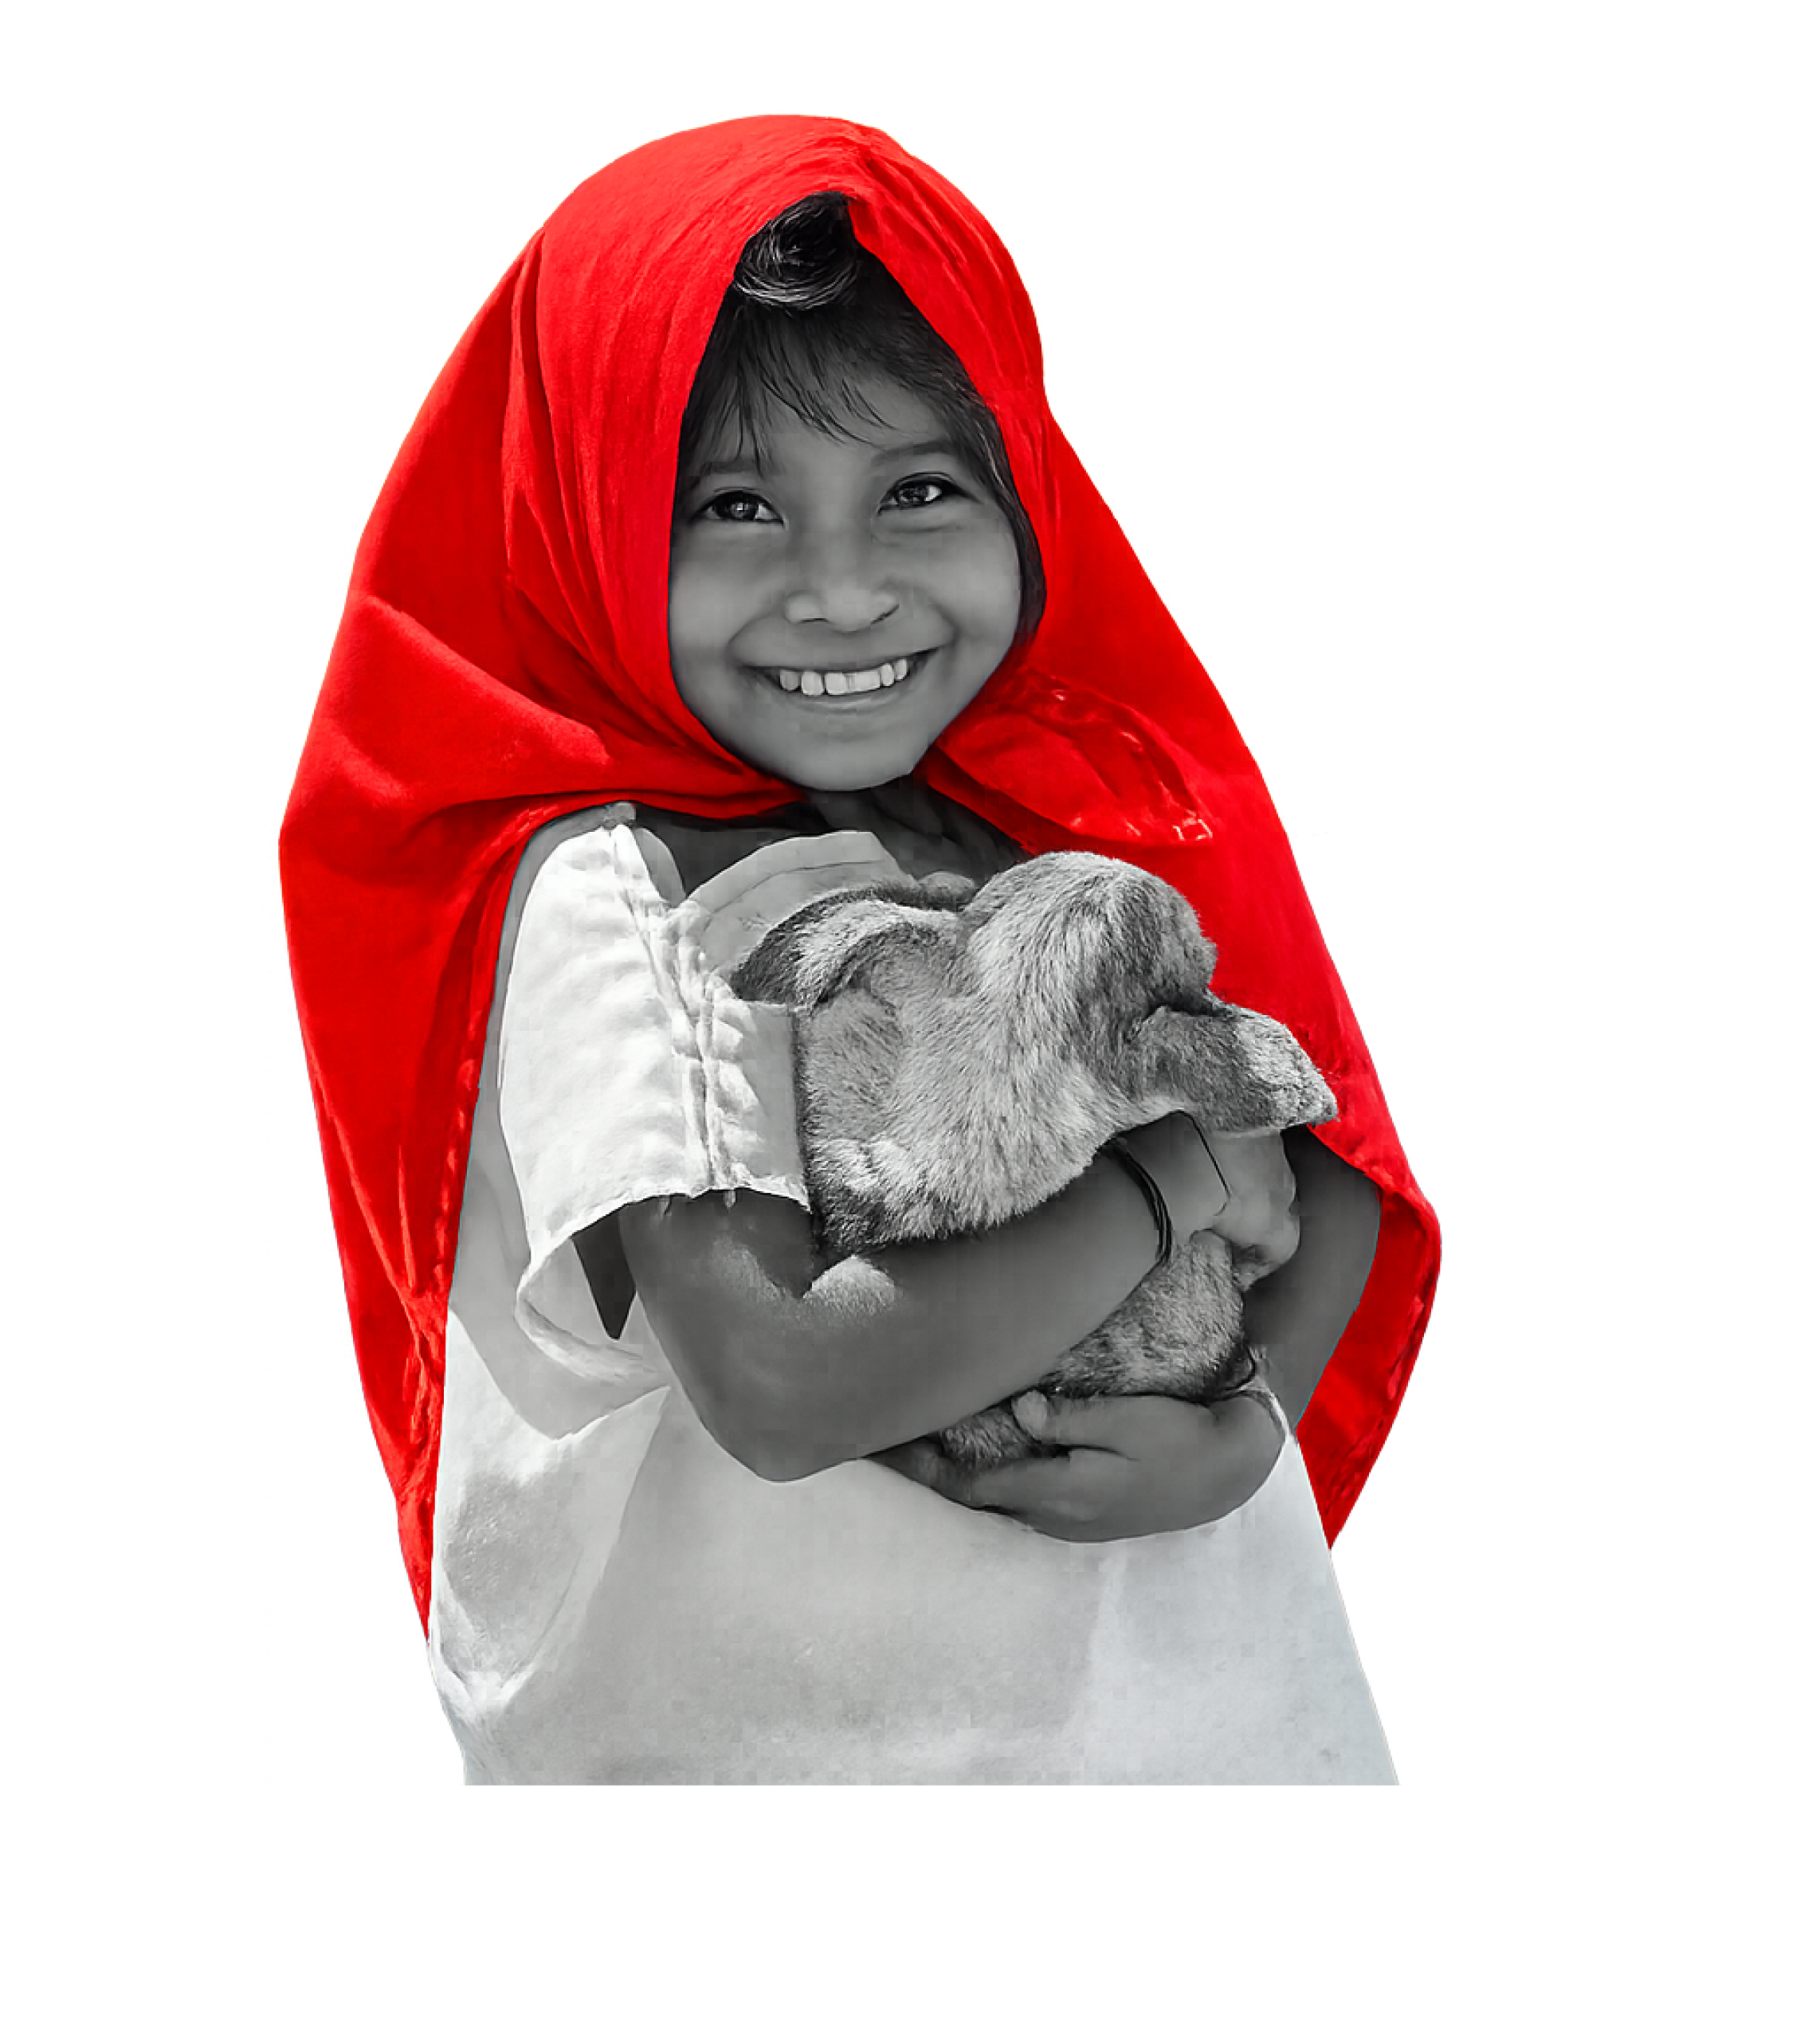
QUEREMOS CONOCER TU PERCEPCIÓN
Mesa pública

Slide 9


Queremos saber
¿Cuáles de estos cambios del Bienestar Familiar consideras más importantes porque tienen un impacto positivo en tu vida?

Slide 10

Queremos saber
¿Qué te gustaría que se quedara de esos cambios en el Bienestar Familiar?

Slide 11
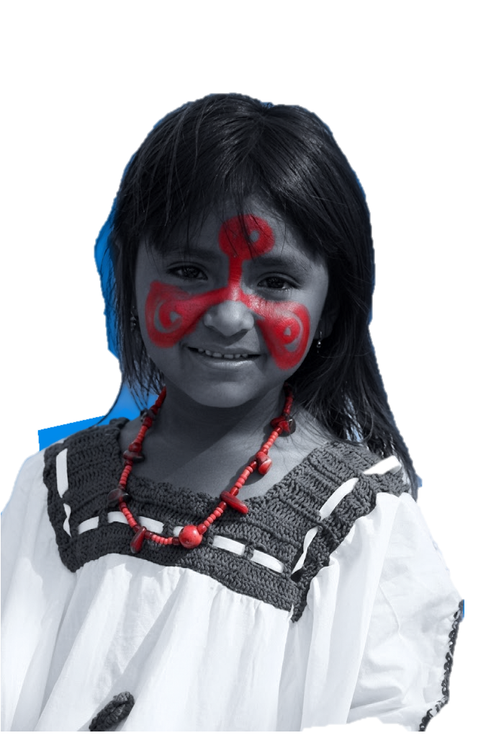
Queremos saber
¿Cómo crees que la ciudadanía o las comunidades pueden ayudar a que estos cambios se mantengan en el tiempo?

Slide 12

Queremos saber
¿Qué le recomendarías al próximo gobierno del Bienestar Familiar para que estos avances continúen y se fortalezcan?

Slide 13



Gracias

Slide 14


